Slide 1
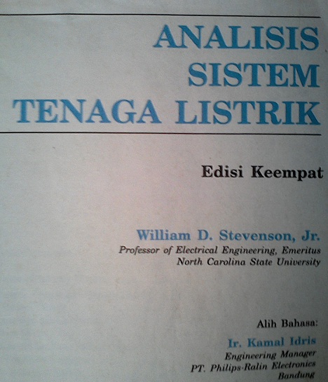


Slide 2



Slide 3

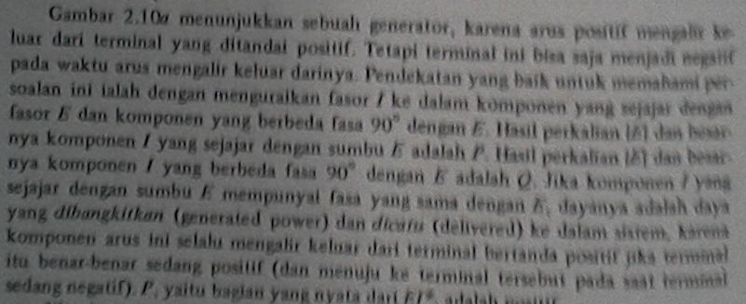

Slide 4
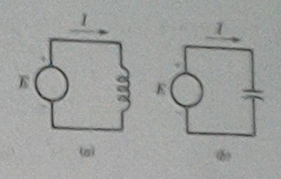
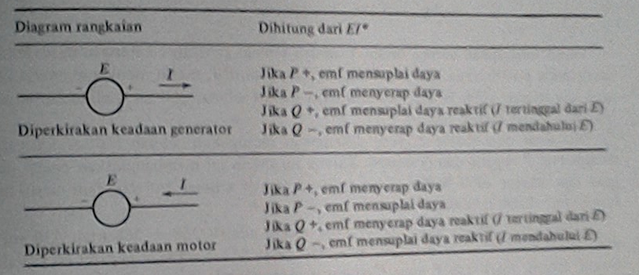

Slide 5
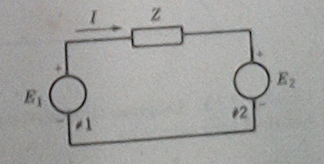
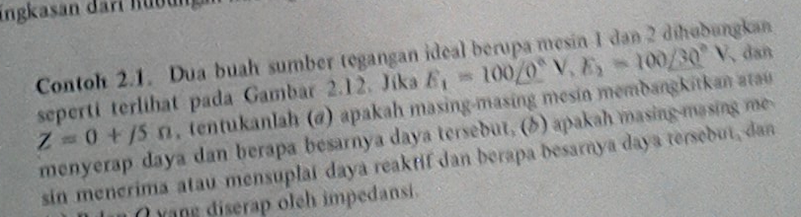

Slide 6
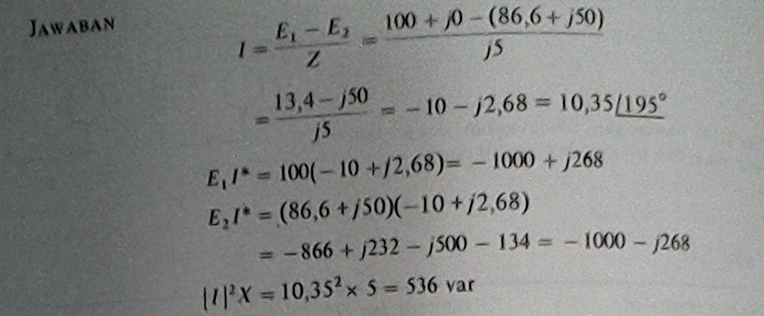

Slide 7
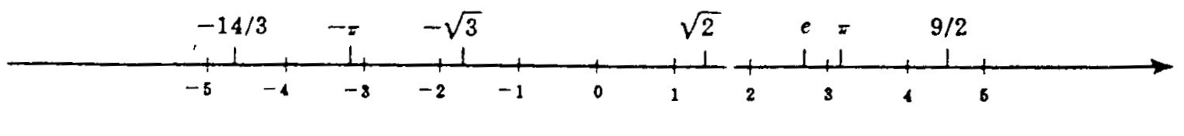
5. BILANGAN KOMPLEKS
BILANGAN REAL
Sistim bilangan real terdiri dari bilangan
rasional dan irrasional
,
BILANGAN IMAGINER
,
Akar-akar dari bilangan real negative disebut bilangan imajiner murni yaitu :
, dst.
Bila kita menyatakan
maka

Slide 8
Hal ini berlaku untuk
BILANGAN KOMPLEKS
Bilangan kompleks adalah sebuah bilangan dalam bentuk x+jy
x adalah bilangan real
jy disebut bilangan imajiner
Sebuah bilangan kompleks termasuk semua bilangan real dan imajiner dan dapat digambarkan dalam satu sumbu

Slide 9
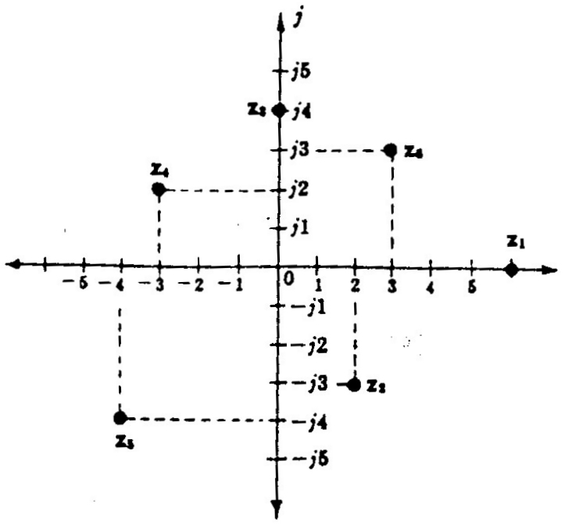

Slide 10
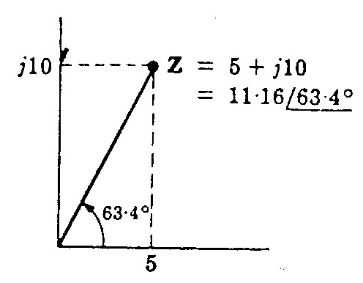
BENTUK LAIN BILANGAN KOMPLEK
Bilamana
dan bilangan kompleks Z adalah:
dimana
disebut modulus atau harga absolute dari Z
dan sudut
disebut amplitude atau argumen Z
Seperti dalam Gambar untuk Z = 5 + j10, maka
Z = 11,16 (Cos 63,4⁰+ jSin 63,4⁰)

Slide 11
Formula Euler
memungkinkan bentuk lain dari bilangan kompleks yang disebut bentuk eksponensial:
Bentuk polar atau sket steinmentz dari sebuah bilangann kompleks Z yang pemakaiannya sangat luas dalam analisis rangkaian ditulis sbb:
dimana
selalu dalam derajat
Keempat bentuk bilangan kompleks dapat dicari dari salah satu bentuk lainnya, yaitu:

Slide 12
Rektanguler
Polar atau Steinmenz
Eksponensial
Trigonometrik

Slide 13
KONJUGATE BILANGAN KOMPLEKS
Konjugate
bilangan kompleks
adalah bilangan kompleks
Untuk bentuk-bentuk bilangan kompleks lain dan konjugatnya adalah
Rektanguler
Polar atau Steinmenz
Eksponensial
Trigonometrik

Slide 14
OPERASI BILANGAN KOMPLEKS
Penjumlahan dan Pengurangan Bilangan Kompleks
Untuk menjumlahkan bilangan kompleks, tambahkan masing-masing bagian secara terpisah
, demikian pula untuk pengurangan
perkurangan masing2
bagian secara terpisah seperti contoh berikut

Slide 15
Perkalian Bilangan Kompleks
Perkalian dua bilangan kompleks bila keduanya dalam bentuk bilangan eksponensial mengikuti aturan bilangan eksponen
Demikian pula bila dalam bentuk polar
untuk bentuk rectangular

Slide 16
Pembagian Bilangan Kompleks
Pembagian dua bilangan kompleks bila keduanya dalam bentuk bilangan eksponensial mengikuti aturan bilangan eksponen
Demikian pula bila dalam bentuk polar
untuk bentuk rectangular

Slide 17
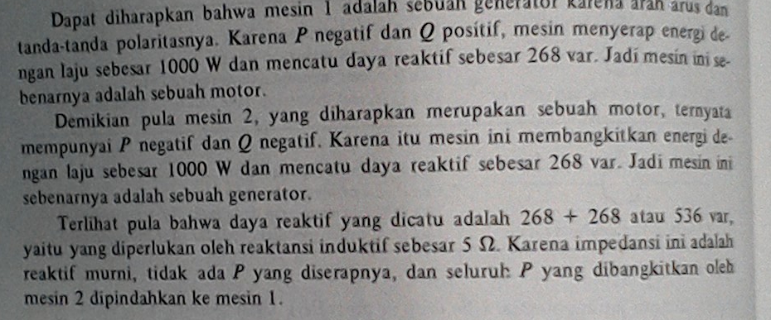

Slide 18

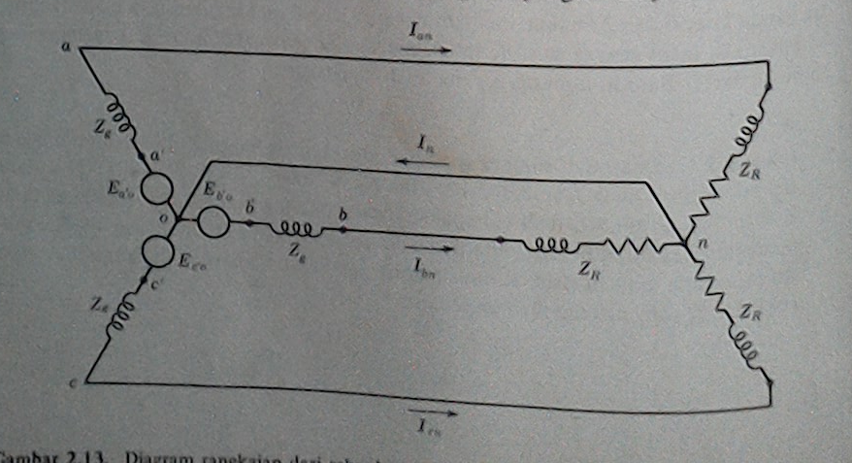

Slide 19
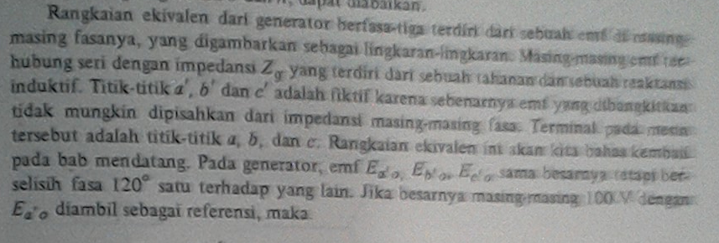

Slide 20
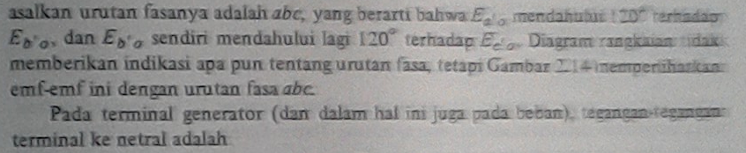
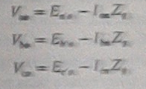
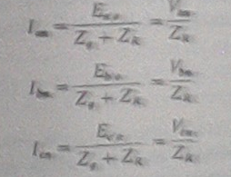

Slide 21
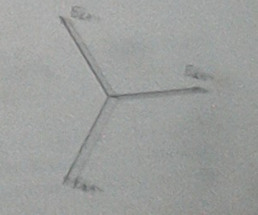

Slide 22
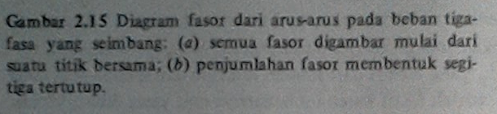
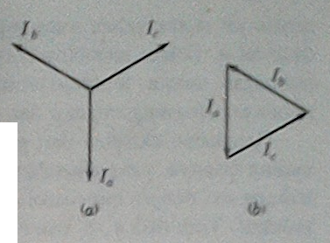

Slide 23
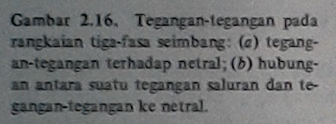
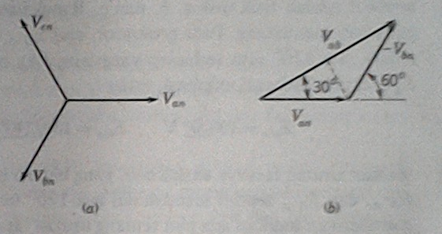

Slide 24
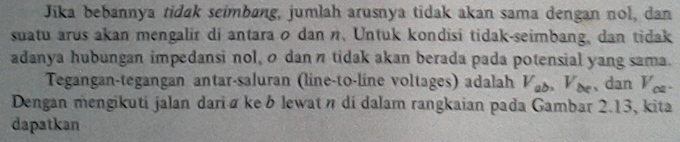

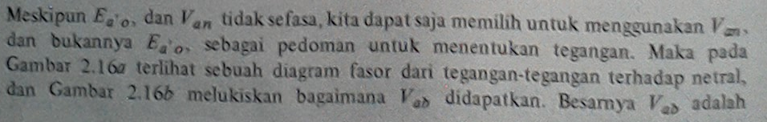
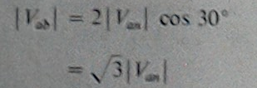


Slide 25

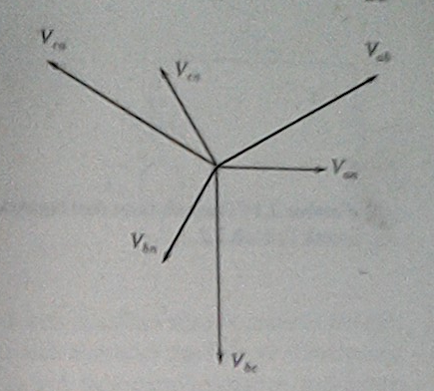

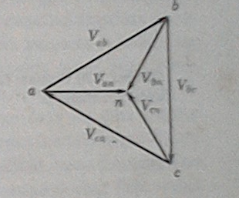

Slide 26
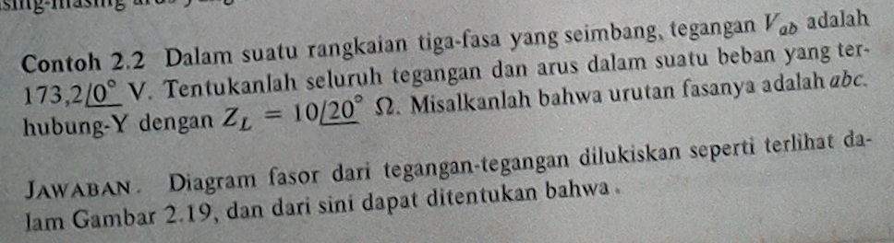

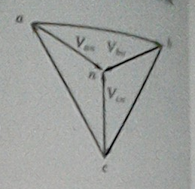
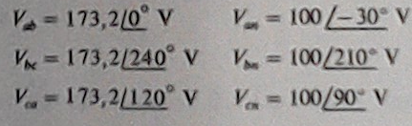

Slide 27

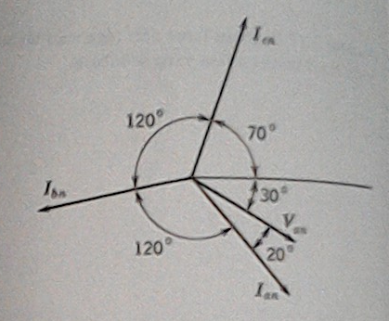
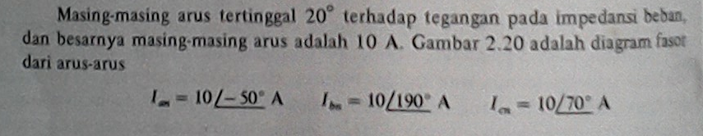

Slide 28
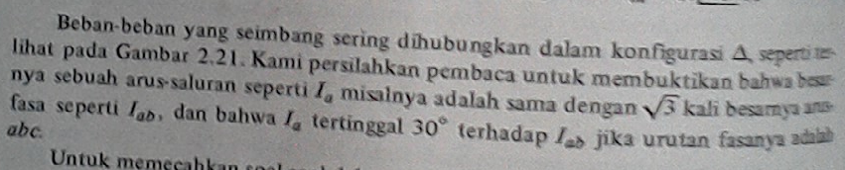
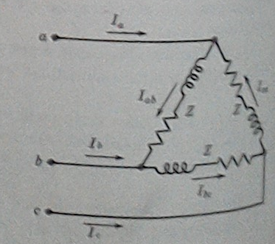

Slide 29

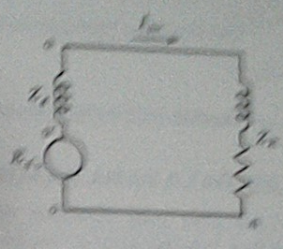

Slide 30
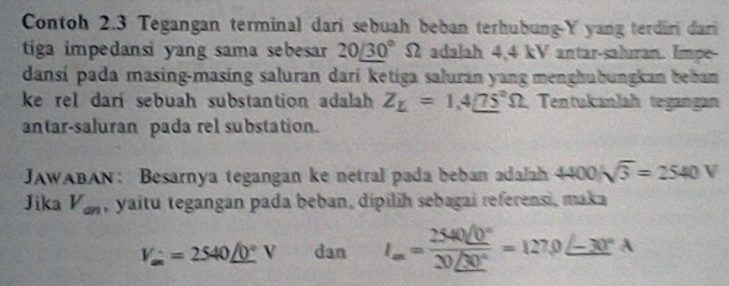


Slide 31

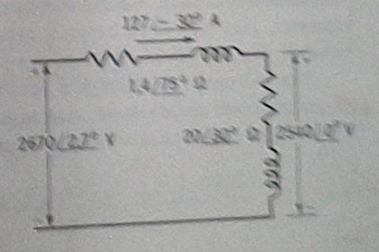

Slide 32
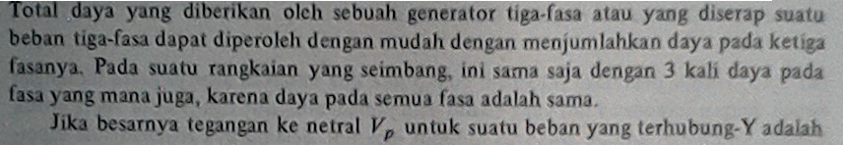
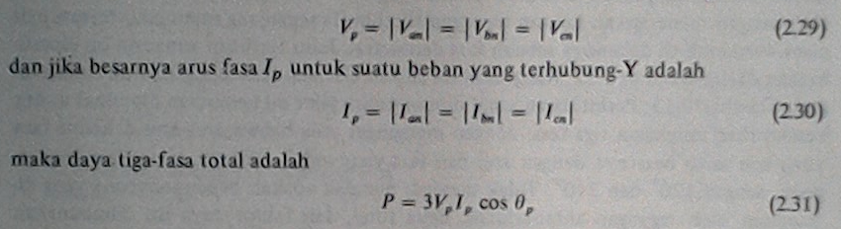
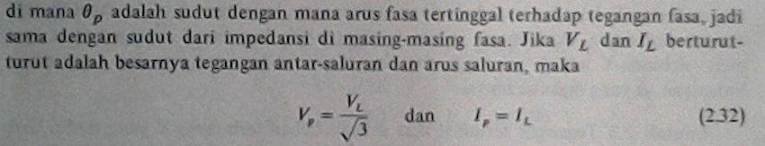

Slide 33
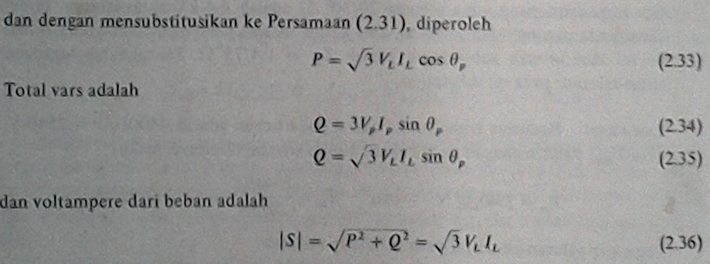
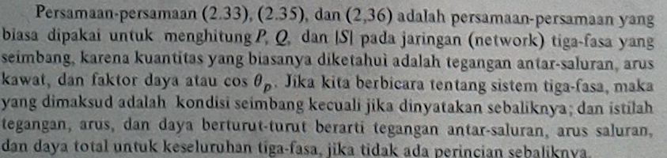
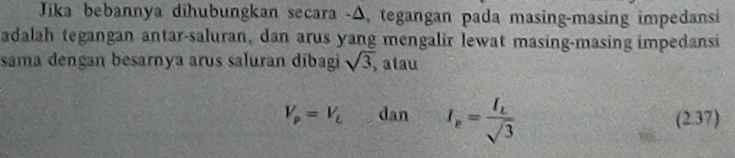

Slide 34
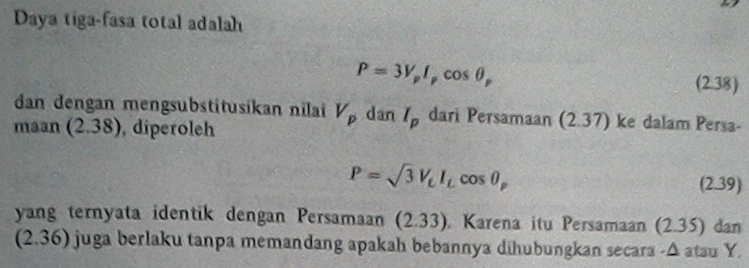

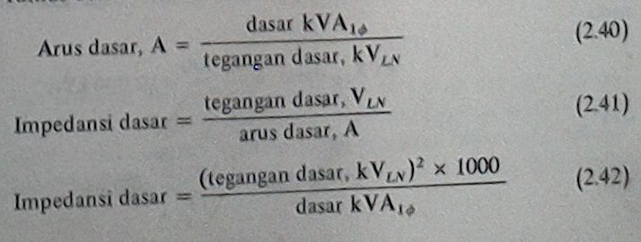

Slide 35
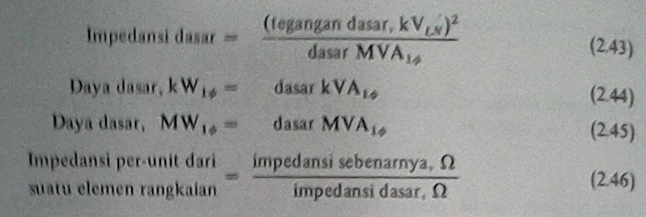
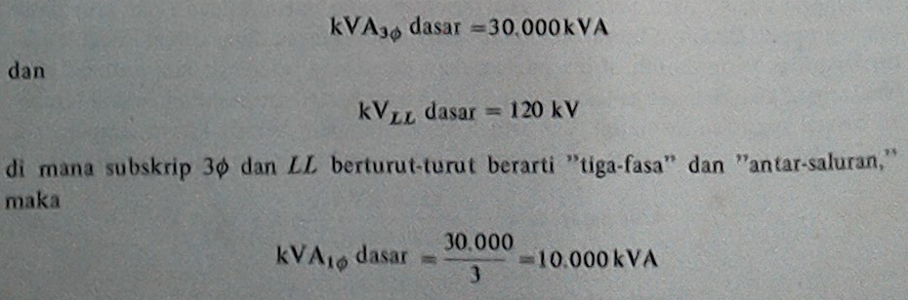

Slide 36
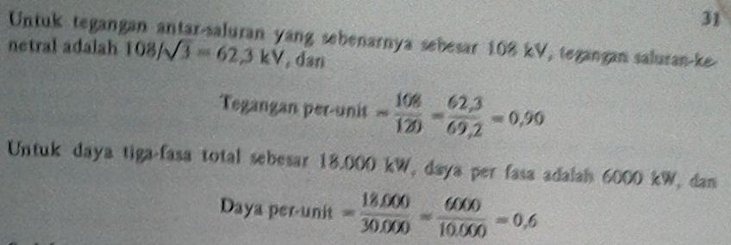
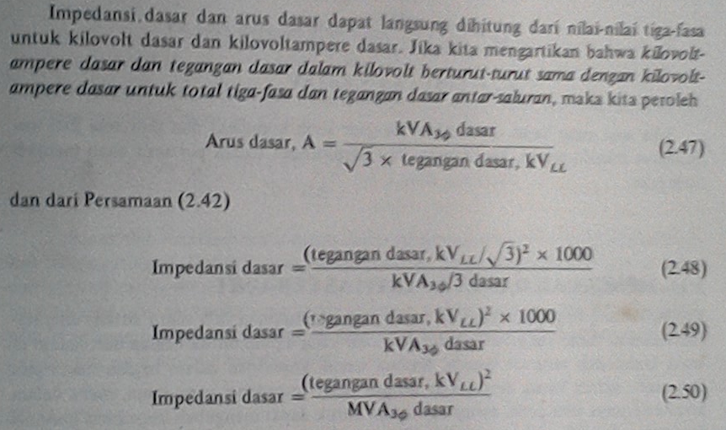

Slide 37
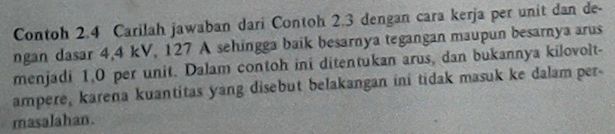
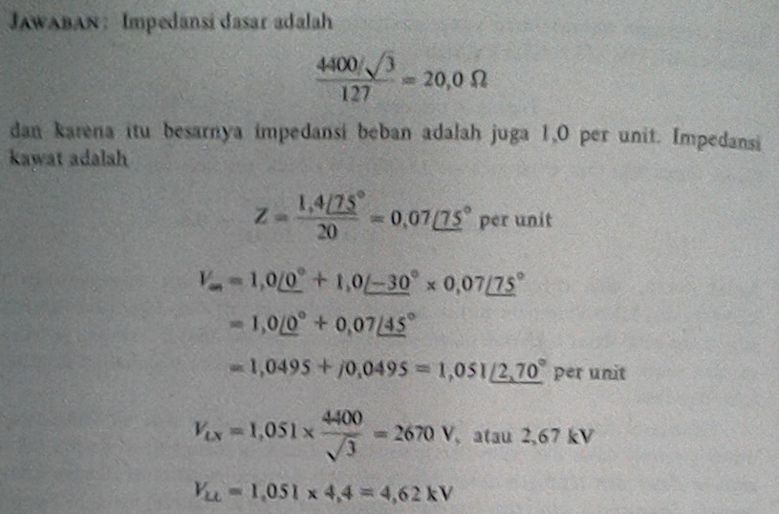

Slide 38




Slide 39


Slide 40


Slide 41




Slide 42



Slide 43


Slide 44




Slide 45





Slide 46






Slide 47







Slide 48







Slide 49







Slide 50






Slide 51



Slide 52


Slide 53











Slide 54








Slide 55



Slide 56





Slide 57




Slide 59





Slide 60








Slide 61










Slide 62





Slide 63




Slide 64



Slide 65





Slide 66




Slide 68




Slide 69





Slide 70






Slide 71









Slide 72








Slide 73





Slide 74




Slide 75





Slide 76








Slide 77




Slide 78


Slide 79





Slide 80


Slide 81




Slide 83









Tinjau sistem tenaga berikut:
Dimana masing-masing simbol merepresentasikan antara lain:

Slide 84




Tinjau diagram segaris sistem tenaga berikut:
Dengan model untuk setiap komponen sistem sebagai berikut
Mesin berputar

Slide 85








Transformator
Saluran Transmisi
Beban

Slide 86




Sehingga diagram impedansi dari sistem tenaga berikut:
Adalah sebagai berikut

Slide 87









Slide 88



Slide 89




Slide 90


Slide 91




Gambar sistem

Slide 92

Data sistem menjadi sbb:
200 MVA
13,2 kV
20%
300 MVA
0,5 Ohm/km
64 km
100 MVA
13,2 kV
20%
300 MVA
20 kV
10%
350 MVA
230/20 kV
10%
300 MVA
220/13,2 kV
10%
MVA dasar : 300 MVA
kV dasar: 20 kV
Dasar-dasar tegangan untuk setiap bagian sistem diperlihatkan di antara tanda kurung pada diagram segaris, demikian juga data rating masing-masing komponen

Slide 93





Reaktansi transformator yang diubah kedalam dasar yang baru menjadi sbb:

Slide 94













Slide 95



Slide 96


Slide 97


Slide 98



Slide 99









Slide 104
300 MVA
0,10 Ohm/km
100 km
300 MVA
0,80 Ohm/km
100 km
200 MVA
13,2 kV
12,5%
300 MVA
20 kV
10%
350 MVA
500/20 kV
10%
250 MVA
500/13,2 kV
15%
300 MVA
550/13,2 kV
10%
200 MVA
13,2 kV
20%
Gambarkanlah diagram reaktansi dari sistem tenaga diatas. Tentukan besarnya masing-masing reaktansi persatuan seperti ditunjukkan. Gunakan besaran Generator sebagai dasar

Slide 105






Slide 106





dimana

Slide 107




Untuk dapat mempelajari beberapa ciri persamaan simpul, kita akan mulai dengan diagram segaris suatu sistem sederhana sebagai berikut:
Diagram reaktansi yang diberikan dalam persatuan diperlihatkan dalam Gambar berikut:

Slide 108





Jika rangkaian tsb digambar kembali, dengan emf dan impedansi seri digantikan dengan sumber arus ekivalen dan admitansi shunt ekivalen, didapat gambar berikut:
dimana
menjadi
menjadi

Slide 110


Dengan menerapkan hukum Kirchhoff, pada masing-masing simpul berlaku persamaan berikut:
I₂ = V₂ Y_{b} + (V₂ – V₃)Y_{g} + (V₂ – V₄) Y_{h}
I₃ = V₃ Y_{c} + (V₃ – V₁)Y_{f} + (V₃ – V₂) Y_{g} + (V₃ – V₄) Y_{e}

Slide 111

Dengan menyusun ulang persamaan-persamaan tersebut didapat persamaan berikut:
I₁ = V₁ (Y_{a} + Y_{f} + Y_{d} ) – V₃Y_{f} – V₄ Y_{d}
I₂ = V₂ (Y_{b} + Y_{g} + Y_{h} ) – V₃Y_{g} – V₄ Y_{h}
I₃ = V₃ (Y_{c} + Y_{f} + Y_{g} + Y_{e}) – V₁Y_{f} – V₂ Y_{g} – V₄ Y_{e}
I₄ = 0 = V₄ (Y_{d} + Y_{e} + Y_{h}) – V₁Y_{d} – V₂ Y_{h} – V₃ Y_{e}

Slide 112

Matrik Y ditunjukan dengan Y_{rel} atau Y_{bus} dinamakan matriks ADMITANSI rel
Matriks ini simetris terhadap diagonal utama, Admitansi Y₁₁, Y₂₂, Y₃₃ dan Y₄₄ atau Y_{ii} dinamakan admitansi sendiri pada simpul tersebut, Admitansi lainnya Y₁₂, Y₁₃, Y₁₄ atau Y_{ij} dinamakan Admitansi bersama simpul tersebut
Dimana :

Slide 113
WHEN

Slide 116
ALGORITMA PEMBENTUKAN MATRIKS ADMITANSI SIMPUL
Metoda yang dikemukakan pada bab III seksi III.5 memerlukan transformasi dan inverse matriks untuk memperoleh matriks jaringan.
Metoda lain yang dapat dipergunakan untuk membentuk matriks admitansi bus secara langsung berdasarkan parameter dan kode bus yang ada.
Prinsip utama algoritma pembentukan matriks admitansi bus ini adalah dengan jalan menambahkan elemen-elemen jaringan satu persatu.
Penyusunan matriks admitansi bus
seperti yang dikemukakan dalam bab sebelumnya
sangat bermanfaat bilamana ada kopling elektro magnetik antara cabang-cabang.
Dalam hal kopling ini dapat diabaikan, penyusunan akan lebih baik dengan cara yang akan dikemukakan berikut.

Slide 117
PEMBENTUKAN MATRIKS ADMITASNSI Y_{BUS}
Marilah kita lihat kembali komponen-komponen jaringan dalam bentuk impedansi atau admitansi seperti yang telah dikemukakan sebelumnya
Tinjau sistem tenaga elektrik berikut:

Slide 118
komponen-komponen sistem terdiri dari
Generator
Transformator dua belitan
line

Slide 119
Diagram reaktansi dari sistem pada Gambar IV-1 diberikan dalam Gambar IV-2
1
E_{a}
4
E_{c}
0
3
E_{b}
2

Slide 120
Penyederhanaan Gambar IV-2
1
Z_{a}
E_{a}
Z_{d}
Z_{f}
4
Z_{c}
Z_{e}
E_{c}
0
3
Z_{g}
Z_{h}
Z_{b}
E_{b}
2

Slide 121
Apabila Gambar IV-2 digambarkan kembali dengan terlebih dahulu menggantikan sumber tegangan dan impedansi seri dengan sumber arus dan admitansi paralel
Z_{a}
I
E_{a}
y_{a}

Slide 122
Gambar IV-2 menjadi Gambar IV-3
1
I_{a}
y_{d}
y_{a}
y_{f}
4
0
I_{c}
y_{e}
y_{c}
3
y_{g}
y_{h}
I_{b}
y_{b}
2

Slide 123
Sesuai dengan hukum Kirchoff arus, jumlah aljabar dari arus yang masuk dan keluar pada suatu titik simpul tertentu harus sama
Simpul 1
1
I_{a}
0
y_{d}
y_{a}
y_{f}
4
3
y_{b}
2

Slide 124
maka persamaan arus untuk masing-masing bus pada Gambar IV-3 adalah :

Slide 125
Dengan mengatur kembali persamaan (IV.2-1), diperoleh :

Slide 126
Bentuk umum dari persamaan (IV.2-2) dalam bentuk matriks adalah :
Untuk sistem dalam Gambar IV-3 persamaan dalam bentuk matriks adalah :

Slide 127
dinamakan matriks admitansi bus
Untuk sistem dalam Gambar IV-3, dimana:
Bandingkan dengan
Admitansi Y₁₁, Y₂₂,…, dan Y_{pp} dinamakan admitansi sendiri pada bus tersebut
dimana :

Slide 128
Admitansi lain Y₁₂, Y₁₃, …,Y_{mn} dan Y_{pq} adalah admitansi bersama bus tersebut
Secara umum

Slide 129
CONTOH 5.3
Sebuah sistem tenaga elektrik terdiri atas 6 bus, dengan 2 bus Generator dan 7 cabang seperti dalam Gambar 4.8 dengan data jaringan disajikan dalam Tabel 4.2.

Slide 130
Tabel 4.2: Data Jaringan
No Cabang | Kode bus | Impedansi, Z_{pq}
1 | 1 – 4 | 0,080 + j0,370
2 | 1 – 6 | 0,123 + j0,518
3 | 2 – 3 | 0,723 + j1,050
4 | 2 – 5 | 0,282 + j0,640
5 | 3 – 4 | 0,000 + j0,133
6 | 4 – 6 | 0,097 + j0,407
7 | 5 – 6 | 0,000 + j0,300
Penyelesaian
Bilamana tidak terdapat kopling antara masing-masing elemen, pembentukan matriks admitansi bus dapat dilakukan dengan cepat
dimana:
dan

Slide 131
Dengan demikian untuk contoh diatas, didapat admitansi jaring untuk masing-masing cabang sebagai berikut:
Kode bus
Impedansi
Admitansi
1 – 4
1 – 6
5 – 6
dengan

Slide 132
Sehingga
Kode bus | Impedansi | Admitansi
1 – 4 | 0,080 + j0,370 | 0,558 – j2,582
1 – 6 | 0,123 + j0,518 | 0,414 – j1,827
2 – 3 | 0,723 + j1,050 | 0,445 – j0,616
2 – 5 | 0,282 + j0,640 | 0,577 – j1,308
3 – 4 | 0,000 + j0,133 | 0,000 – j7,518
4 – 6 | 0,097 + j0,407 | 0,554 – j2,325
5 – 6 | 0,000 + j0,300 | 0,000 – j3,333
Sedangkan

Slide 133
Dengan demikian
0,99220 -j4,37346 |  |  | -0,55827 +j2,58200 |  | -0,43393 +j1,82746
 | 1,02140 -j1,95452 | -0,44486 +j0,64606 |  | -0,57654 +j0,30846
 | -0,44486 +j0,64606 | 0,44486 -j8,16486 | 0,99220 -j4,37346
-0,55827 +j2,58200 |  | 0,00000 -j8,27150 | 1,11237 -j13,97650 |  | -0,554100 +j2,32494
 | -0,57654 +j0,30846 |  |  | 0,57654 -j4,64179 | 0,00000 +j3,41880
-0,43393 +j1,82746 |  |  | -0,554100 +j2,32494 | 0,00000 +j3,41880 | 0,998804 -j7,62287

Slide 134
Program sederhana pembentukan matriks admitansi bus,
untuk cabang-cabang tersebut
dapat dilakukan dengan efisien cukup dengan membaca data cabang sekali jalan.
Misalkan data disusun terdiri dari nomor cabang, kode bus cabang, resistansi dan reaktansi cabang
Nomor cabang
Kode bus
Resistansi
Reaktansi
1
1 - 2
0,080
0,200
2
1 - 3
0,070
0,250
3
2 - 3
0,030
0,500

Slide 135
Program pembentukan matriks disajikan dalam Gambar IV-4 berikut ini.
DO 10 I = 1, JML_CABANG
READ(1,*)NOMOR_CABANG(I),N_AWL(I),N_AHR(I),R(I),X(I)
Y_CABANG(I) = 1.0/CMPLX(R(I),X(I))
P = N_AWL(I)
Q = N_AHR(I)
Y_BUS(P,P) = Y_BUS(P,P) + Y_CABANG(I)
Y_BUS(Q,Q) = Y_BUS(Q,Q) + Y_CABANG(I)
Y_BUS(P,Q) = Y_BUS(P,Q) - Y_CABANG(I)
Y_BUS(Q,P) = Y_BUS(P,Q)
10 CONTINUE

Slide 136
Dalam aplikasi, program dalam Gambar IV-4 diatas, cabang-cabang yang terhubung secara magnetis tidak dapat disertakan langsung dalam program, karena masing-masing cabang selain memiliki admitansi sendiri juga memiliki admitansi bersama dengan cabang lain.
Cabang ini dapat disertakan kemudian setelah
untuk cabang-cabang yang bebas
secara magnetis terbentuk lebih dahulu.
Caranya yaitu pertama kali membentuk matriks admitansi bus untuk ujung-ujung cabang yang bergantungan secara magnetis yang hanya melibatkan parameter cabang-cabang tersebut, misal kita sebut matriks tersebut matriks Z.
Berikutnya, elemen-elemen Z yang bersesuaian dengan elemen-elemen matriks Y dijumlahkan.
Untuk lebih mudah perhatikan ilustrasi berikut ini.
Misalkan dua buah cabang, masing-masing (p,q) dan (r,s) yang bergantungan secara magnetis dan akan disertakan kedalam Y.
Dapat diperlihatkan bahwa matriks admitansi simpul dengan hanya memperhitungkan parameter-parameter kedua cabang tersebut adalah : Untuk lebih mudah perhatikan ilustrasi berikut ini.

Slide 137
Maka
Dengan N adalah matriks yang terdiri dari 4 vektor kolom singleton berukuran n (jumlah bus seluruh jaringan) yang elemen-elemen tak nolnya adalah satu dan berada masing-masing pada posisi p, q, r, dan s.

Slide 138
PENGHAPUSAN BUS
Penghapusan bus dapat dilakukan sekaligus untuk seluruh bus, atau dapat dilaksanakan bertahap dengan menghapuskan bus dengan nomor terbesar lebih dahulu.
Penghapusan bus sekaligus memerlukan pembalikan matriks, sehingga bilamana bus yang akan dihapus lebih dari satu, maka pembalikan matriks yang harus dicaripun menjadi besar
Pembalikan matriks dapat dihindarkan dengan cara menghapuskan setiap kali satu bus saja, dan prosesnya menjadi sangat sederhana. Matriks admitansi asli yang disekat untuk dihapuskan bus ke n adalah :

Slide 139
Dan matriks yang direduksi menjadi berdimensi (n-1) x (n-1) sebagai berikut :
dengan unsur –unsur sebagai berikut :

Slide 140
Setelah manipulasi ini selesai, maka elemen-elemen pada baris ke m dan kolom ke j dari matriks yang akan dihasilkan adalah :
CONTOH 5.1
Lakukanlah penghapusan simpul pada matrik admitasi bus berikut ini:
Penyelesaian:
Misalkan penghapusan dilakukan pada bus 4 dan 3, maka pertama dialakukan penghapusan bus 4, matriks direduksi menjadi berdimensi (4-1) x (4-1), dimana elemen-elemen matrik yang baru dihitung menggunakan persamaan (IV.3-3).

Slide 141
Kita akan mendapatkan unsur-unsur matrik yang baru sebagai berikut: - Contoh untuk Y₃₂ dan Y₂₂ didapat:
dan
Unsur-unsur matrik yang lain dihitung dengan cara yang sama, sehingga diperoleh
Selanjutnya dilakukan penghapusan bus 3, maka matriks direduksi menjadi berdimensi (4-2) x (4-2)

Slide 142
MATRIKS IMPEDANSI BUS DAN PERUBAHANAN MATRIKS
Pada seksi IV.2 kita sudah memperoleh cara membentuk matriks admitansi bus
Matriks impedansi bus dapat diperoleh dengan membalikan matriks
menurut definisi :
Karena
simetris terhadap diagonal utamanya, maka
juga harus simetris dengan
cara yang sama
Elemen-elemen
pada diagonal utama dinamakan impedansi titik penggerak bus dan[
elemen-elemen diluar diagonal dinamakan impedansi pemindah bus.
Selain dari pembalikan matriks
matriks
dapat pula dibentuk secara langsung.
Matriks
sangat penting dan berguna sekali dalam membuat perhitungan gangguan
seperti yang akan dipelajari nanti

Slide 143
Kasus I, Menambahkan Zb dari suatu bus baru p pada bus acuan
2.Kasus II : Menambahkan Zb dari bus baru p pada suatu bus

Slide 144
Penambahan rel baru p yang dihubungkan melalui impedansi Z_{b} pada bus k yang telah ada, dengan arus I_{p} diinjeksikan pada bus p akan menyebabkan arus yang memasuki jaringan asli pada bus k menjadi jumlah I_{k} yang diinjeksikan pada bus k ditambah I_{p} yang mengalir melalui Z_{p} seperti dalam Gambar IV-5. Arus I_{p} yang mengalir ke bus k akan menaikkan V_{k} asli menjadi :
Sedangkan
Dan

Slide 145
3.Kasus III : Menambahkan Zb dari suatu bus p yang ada ke bus acuan
Untuk melaksanakan hal diatas, dimulai dengan membuat suatu baris baru seperti dalam kasus II, dan selanjutnya menghilangkan baris ke (n+1) dan kolom (n+1), untuk memperoleh elemen-elemen Z_{hi} dalam matriks baru digunakan persamaan berikut :
4.Kasus IV : Menambahkan Zb diantara dua bus, bus j dan bus k yang ada

Slide 146
Persamaan bus menjadi :
Atau
Sedangkan
Karena I_{p} tidak diketahui, kita memerlukan persamaan lain, yaitu :
Atau
Dari persamaan-persamaan diatas, dengan memasukkan persamaan (IV.2-6) kedalam persamaan (IV.2-7) dengan mengumpulkan koefisien-koefisien Ib, dan menamakan jumlahnya dengan Zbb didapat :

Slide 147
Dengan melihat persamaan (IV.4-5) hingga (IV.4-6) dan (IV.4-8), dapat dituliskan persamaan matriks berikut :
Kolom baru adalah kolom j dikurangi kolom k dari Z_{asli} dengan Z_{bb} pada baris yang ke (n+1). Baris baru adalah transpose dari kolom baru. Dengan menghilangkan baris (n+1) dan kolom (n+1) dari matriks dengan cara yang sama seperti sebelumnya kita lihat bahwa :

Slide 148
PEMBENTUKAN MATRIKS IMPEDANSI LANGSUNG
Pembentukan matriks impedansi bus
dengan cara langsung dapat pula dilakukan.
Proses yang dilakukan selain lebih singkat juga sederhana bila dibandingkan dengan
proses pembalikan matriks
Bila kita memiliki data impedansi dan kode bus dimana
impedansi tersebut terhubung, pembentukan matriks
dapat kita mulai dengan
menuliskan persamaan untuk suatu bus yang terhubung pada bus acuan, sebagai :
Misal bus berikut adalah bus 2 yang terhubung ke bus 1 melalui impedansi Z_{b}, maka persamaan matriks yang baru adalah :

Slide 149
CONTOH 5.2
Contoh sistem dalam Gambar 4.7
No elemen | No. bus | Self reactance | Mutual reactance | Coupled elemen
1 | 0 - 1 | 0,1 | - | -
2 | 0 - 2 | 0,5 | - | -
3 | 1 - 2 | 0,4 | - | -
4 | 0 - 3 | 0,5 | - | -
5 | 1 - 4 | 0,2 | 0,1 | 3
6 | 4 - 3 | 0,3 | 0,2 | 3

Slide 150
Penyelesaian
Langkah 1: Menambahkan Zb dari suatu bus baru 1 pada bus acuan (kasus 1)
Z = [Z_{b}] = [0,1]
Langkah 2: Menambahkan Zb dari suatu bus baru 2 pada bus acuan (kasus 2)
Langkah 3: Menambahkan elemen Z_{b} sebuah link yang menghubungkan bus 1 dan 2, yang tidak memiliki kopling dengan elemen lain dari sistem yang ada.(kasus 2)
Selanjutnya loop yang terbentuk dieliminasi dengan mengeliminir link, matrik impedansi menjadi:

Slide 151
Langkah 4: Menambahkan Zb dari suatu bus baru 3 pada bus acuan (kasus 2) (kasus 2)
Langkah 5: Menambahkan elemen ke 5, yaitu sebuah cabang yang menghubungkan bus 1 dan 4 yang memiliki kopling dengan elemen 3.
Perhitungan dilakukan seperti dalam kasus 4. Langkah perhitungan dimulai dengan membentuk matrik primitife dari ketiga elemen yang terkopling (3,5 dan 6), dimana impedansi primitifnya adalah:

Slide 152
Berikutnya dengan menggunakan persamaan (IV.4-10) kemudian dihitung impedansi yang menghubungkan cabang 1-4, didapat:
demikian untuk elemen lain:
Dengan demikian matrik impedansi bus dari sistem diatas adalah:

Slide 153
PENYELESAIAN DAN PENGATURAN
ALIRAN BEBAN

Slide 154
WHEN

Slide 156
PENYELESAIAN DAN PENGATURAN ALIRAN BEBAN
PENDAHULUAN
Persamaan jaringan
Dalam setiap bus, paling sedikit ada dua besaran yang harus diketahui
Dalam penyelesaian dan pengaturan aliran beban dikenal tiga tipe bus, yaitu :
BUS PQ
BUS PV
,
BUS AYUN

Slide 157
DATA UNTUK STUDI ALIRAN BEBAN
Diagram segaris sistem

Slide 158
Data Jaringan: Impedansi dan admitansi tanah
No cabang | Bus P – q | Impedansi | Admitansi shunt
1 | 1 – 2 | 0,02 + j0,06 | j0,060
2 | 1 – 3 | 0,08 + j0,24 | j0,025
3 | 2 – 3 | 0,06 + j0,18 | j0,020
4 | 2 – 4 | 0,06 + j0,18 | j0,020
5 | 2 – 5 | 0,04 + j0,12 | j0,015
6 | 3 – 4 | 0,01 + j0,03 | j0,010
7 | 4 – 5 | 0,08 + j0,24 | j0,025

Slide 159
Data Bus
No Bus | Tipe Bus | Pembangkitan |  | Pembebanan |  | Tegangan
 |  | P(MW) | Q(MVAR) | P(MW) | Q(MVAR) | V
1 | Slack | - | - | - | - | 1,06 + j0,00
2 | PQ | 40 | 30 | 20 | 10 | 1,00 + j0,00
3 | PQ | - | - | 45 | 25 | 1,00 + j0,00
4 | PQ | - | - | 40 | 5 | 1,00 + j0,00
5 | PQ | - | - | 60 | 10 | 1,00 + j0,00

Slide 160
PERSAMAAN PERFORMANCE JARINGAN
Persamaan kinerja jaringan sistem tenaga elektrik dengan kerangka acuan bus
Hubungan-hubungan daya aktif dan daya reaktif pada bus p
Atau
Persamaan arus dalam jaringan yang menghubungkan bus p dengan bus lain

Slide 161
Aliran daya aktif dan reaktif antara kedua bus menjadi
Atau

Slide 162
METODA GAUSS-SEIDEL
Penyelesaian hanya dapat dilakukan dengan metoda iterasi
Arus injeksi masing-masing bus dihitung dengan persamaan (V.3-3) sebagai berikut :
Atau dalam bentuk lain
Apabila ground diambil sebagai bus acuan, dan bus 1 ditetapkan sebagai bus penadah, maka n-1 persamaan simultan dapat dituliskan

Slide 163
Tegangan untuk bus k dapat dituliskan sebagai berikut:
k = 1,2, ….., jumlah bus
k ≠ bus penadah
Misalkan :
maka

Slide 164
Misalkan :
maka
Untuk sistem tenaga elektrik yang terdiri dari 4 bus, dengan bus 1 sebagai bus penadah, persamaan yang akan diselesaikan adalah :

Slide 165
CONTOH 5.1
Sebuah sistem seperti disajikan dalam Gambar V.4, dengan data impedansi jaringan dan admitansi charging dalam perunit pada base 100 kVA diberikan dalam Tabel 1. Data pembangkitan dan pembebanan, serta estimasi tegangan bus diberikan dalam Tabel 2.
Hitung Aliran daya:Menggunakan Metoda Gauss-Seidel
Impedansi
Admitansi ketanah
Tabel 1. Data Impedansi dan admitansi tanah
No cabang | Bus P – q
1 | 1 – 2 | 0,02 + j0,06 | j0,060
2 | 1 – 3 | 0,08 + j0,24 | j0,025
3 | 2 – 3 | 0,06 + j0,18 | j0,020
4 | 2 – 4 | 0,06 + j0,18 | j0,020
5 | 2 – 5 | 0,04 + j0,12 | j0,015
6 | 3 – 4 | 0,01 + j0,03 | j0,010
7 | 4 – 5 | 0,08 + j0,24 | j0,025

Slide 166
Tabel 1. Data Impedansi dan admitansi tanah
No cabang | Bus P – q
1 | 1 – 2 | 0,02 + j0,06 | j0,060
2 | 1 – 3 | 0,08 + j0,24 | j0,025
3 | 2 – 3 | 0,06 + j0,18 | j0,020
4 | 2 – 4 | 0,06 + j0,18 | j0,020
5 | 2 – 5 | 0,04 + j0,12 | j0,015
6 | 3 – 4 | 0,01 + j0,03 | j0,010
7 | 4 – 5 | 0,08 + j0,24 | j0,025
Impedansi
Admitansi ketanah
Tabel 2. Data Bus
No Bus | Tipe Bus | Pembangkitan |  | Pembebanan |  | Tegangan
 |  | P(MW) | Q(MVAR) | P(MW) | Q(MVAR) | V
1 | Slack | - | - | - | - | 1,06 + j0,00
2 | PQ | 40 | 30 | 20 | 10 | 1,00 + j0,00
3 | PQ | - | - | 45 | 25 | 1,00 + j0,00
4 | PQ | - | - | 40 | 5 | 1,00 + j0,00
5 | PQ | - | - | 60 | 10 | 1,00 + j0,00

Slide 167
Penyelesaian
Metoda Gauss – Seidel
Langkah pertama: Memilih bus penadah dan membangun persamaan tegangan. Misalkan sebagai bus penadah dipilih bus 1:
Langkah berikutnya menghitung matriks Admitansi bus
Bilamana tidak terdapat kopling antara masing-masing elemen, pembentukan matriks admitansi bus dapat dilakukan dengan cepat seperti yang dikemukakan dalam subbab sebelumnya (IV.2)

Slide 168
Tabel 4.3. Hasil perhitungan Admitansi jaring untuk setiap Cabang
No cabang | Bus P – q | Impedansi | Admitansi
1 | 1 – 2 | 0,02 + j0,06 | 5,0000 – j 15,0000
2 | 1 – 3 | 0,08 + j0,24 | 1,25000 – j3,75000
3 | 2 – 3 | 0,06 + j0,18 | 1,66667 – j5,0000
4 | 2 – 4 | 0,06 + j0,18 | 1,66667 – j5,0000
5 | 2 – 5 | 0,04 + j0,12 | 2,50000 – j7,50000
6 | 3 – 4 | 0,01 + j0,03 | 10,0000 – j30,0000
7 | 4 – 5 | 0,08 + j0,24 | 1,25000 – j3,75000
Admitansi shunt
Sedangkan untuk admitansi ketanah pada masing-masing bus adalah:
Bus | Admitansi shunt
1 | j0,055000
2 | j0,085000
3 | j0,055000
4 | j0,055000
5 | j0,040000

Slide 169
Elemen matrik Admitansi bus, selanjutnya dapat dihitung sebagai berikut:
- Elemen Diagonal, berdasarkan persamaan
- Elemen Off diagonal, berdasarkan persamaan
6,2500 -j18,6950 | -5,0000 + j15,0000 | -1,2500 + j3,7500
-5,0000 + j15,0000 | 10,83334 -j32,4150 | -1,6667 +j5,0000 | -1,6667 +j5,0000 | -2,5000 +j7,5000
-1,2500 + j3,7500 | -1,6667 +j5,0000 | 12,91667 -j38,6950 | -10,0000 -j30,0000
 | -1,6667 +j5,0000 | -10,0000 -j30,0000 | 12,91667 -j38,6950 | -1,2500 +j3,7500
 | -2,5000 +j7,5000 |  | -1,2500 +j3,7500 | 0,57654 -j4,64179

Slide 170
Langkah berikutnya adalah menghitung parameter bus (KL_{p}) dan parameter jaringan (YL_{pq})
Bus p | KL_{p}
1 | 0,00000 + j 0,00000
2 | 0,00740 + j 0,00370
3 | -0,00698 + j 0,00930
4 | -0,00427 + j 0,00891
5 | -0,02413 + j 0,04545
Bus P – q | YL_{pq}
1 – 2 | -0,80212 + j0,000710
1 – 3 | -0,20053 + j0,000180
2 – 1 | -0,46263 + j0,000360
1 – 2 | -0,80212 + j0,000710

Slide 171
Langkah selanjutnya adalah menghitung tegangan masing-masing bus sesuai dengan persamaan berikut:
Untuk bus 1 :
tidak dihitung
Untuk bus 2 dan lainnya:
Berikutnya - Pengecekan konvergensi
Setelah perhitungan semua bus didapat
tentukan harga
Jika
perhitungan selesai
namun sebaliknya maka perhitungan dilanjutkan mengikuti langkah ke 4

Slide 172
Bila perhitungan SELESAI, kemudian lakukan Perhitungan Aliran Daya
- Misal untuk cabang 1, yang menghubungkan bus 1 dan 2, didapat:
Setelah, aliran daya pada setiap cabang dapat dihitung, berikutnya adalah menghitung daya pada bus penadah, dengan cara sebagai berikut:
Daya pada bus penadah adalah:
Daya nyata pada bus penadah adalah:

Slide 173
Adapun urutan perhitungan aliran daya dengan metoda Gauss-Seidel disajikan dalam diagram alir pada Gambar V-1.

Slide 176
PROGRAM LFS BY GS METHOD
c234567
DIMENSION NOCABANG(100),BUS_AWAL(100),BUS_AKHIR(100),TAHANAN(100),
+ REAKTANSI(100),LCHARGING(100),NOTRAFO(100),BAWLTRFO(100)
+ ,BAHRTRFO(100),RATIOTRF(100),NOKPSITOR(100),SUSCEPTAN(10
+ 0),Y_CABANG(100),Y_BUS(100,100),P_GENERATE(50),P_LOAD(50
+ ),V_SPECT(100),V_SUDUT(100),V_MAGNITUD(100),P(100),Q(100
+ ),KLP(100),YLP(100,100),Q_MIN(10),Q_MAKS(10),Q_LOAD(100)
+ ,Q_GENERATE(100),NOMORBUS(100)
COMPLEX Y_CABANG,Y_BUS,Y_CHARGING(100),KLP,YLP,E(100),EN(100),EII,
+ EI,SUM,DX,R,SR,S
INTEGER SWITCH,TIPEBUS(100),BUS_AWAL,BUS_AKHIR,BAWLTRFO,BAHRTRFO
REAL ALPHA,TAHANAN,REAKTANSI,EPSILON,LCHARGING,MAGE,V_SPECT
CHARACTER*15 NFILE_OUT,NFILE_IN

Slide 177
c
c PEMBACAAN DATA BUS DAN DATA JARINGAN DARI FILE YANG ADA
WRITE(*,10)
10 FORMAT(3X, 'MASUKKAN NAMA FILE DATA : ',$)
READ(*,20)NFILE_IN
20 FORMAT(A15)
CALL GETTIM (IHR,IMIN,ISEC,I100TH,I1000TH)
WRITE(*,*) 'WAKTU MULAI PEMBACAAN DATA :‘
WRITE(*,70)IHR,IMIN,ISEC,I100TH,I1000TH
OPEN(UNIT = 1, FILE = NFILE_IN, STATUS = 'OLD')
READ(1,*)
READ(1,*)MVADASAR,JMLHBUS,JMCABANG,JMLTRAFO,JMLPVBUS,JMLKSTOR,
+ ALPHA,EPSILON
READ(1,*)
DO 30 I = 1, JMCABANG
30 READ(1,*)NOCABANG(I),BUS_AWAL(I),BUS_AKHIR(I),TAHANAN(I),
+ REAKTANSI(I),LCHARGING(I)
READ(1,*)
DO 40 I = 1, JMLHBUS
40 READ(1,*)NOMORBUS(I),V_MAGNITUD(I),V_SUDUT(I),P_GENERATE(I),
+ Q_GENERATE(I),P_LOAD(I),Q_LOAD(I),V_SPECT(I),
+ Q_MIN(I),Q_MAKS(I),TIPEBUS(I)
READ(1,*)
DO 50 I = 1, JMLTRAFO
50 READ(1,*)NOTRAFO(I),BAWLTRFO(I),BAHRTRFO(I),RATIOTRF(I)
READ(1,*)
DO 60 I = 1, JMLKSTOR
60 READ(1,*)NOKPSITOR(I),SUSCEPTAN(I)
CALL GETTIM (IHR,IMIN,ISEC,I100TH,I1000TH)
WRITE(*,*) 'WAKTU SELESAI PEMBACAAN DATA :'
WRITE(*,70)IHR,IMIN,ISEC,I100TH,I1000TH
70 FORMAT(2X,I2.2,1H:I2.2,1H:I2.2,1H:I2.2,1H:I2.2)

Slide 178
c
c PEMBENTUKAN MATRIKS ADMITANSI BUS
DO 90 I = 1, JMCABANG
Y_CABANG(I) = 1.00/CMPLX(TAHANAN(I),REAKTANSI(I))
Y_CHARGING(I) = CMPLX(0.00,LCHARGING(I))
NP = BUS_AWAL(I)
NQ = BUS_AKHIR(I)
SWITCH = 1
DO 80 J = 1, JMLTRAFO
IF(I.EQ.NOTRAFO(J))THEN
SWITCH = 0
NK = BAWLTRFO(J)
NN = BAHRTRFO(J)
Y_BUS(NK,NK) = Y_BUS(NK,NK)+Y_CABANG(I)/(RATIOTRF(J))**2+
+ Y_CHARGING(I)
Y_BUS(NN,NN) = Y_BUS(NN,NN)+Y_CABANG(I)+Y_CHARGING(I)
Y_BUS(NK,NN) = Y_BUS(NK,NN)-Y_CABANG(I)/RATIOTRF(J)
Y_BUS(NN,NK) = Y_BUS(NK,NN)
ENDIF
80 CONTINUE
IF(SWITCH.EQ.0)GOTO 90
Y_BUS(NP,NP) = Y_BUS(NP,NP)+Y_CABANG(I)+Y_CHARGING(I)
Y_BUS(NQ,NQ) = Y_BUS(NQ,NQ)+Y_CABANG(I)+Y_CHARGING(I)
Y_BUS(NP,NQ) = Y_BUS(NP,NQ)-Y_CABANG(I)
Y_BUS(NQ,NP) = Y_BUS(NP,NQ)
90 CONTINUE

Slide 179






METODE NEWTON RAPSHON

Slide 180
METODA NEWTON-RAPHSON
Bila dalam metoda Gauss-Seidel penyelesaian aliran beban dilakukan dengan menggunakan himpunan persamaan tegangan.
Dalam metoda Newton Raphson, dipergunakan himpunan persamaan non-linear untuk mengekspresikan daya aktif dan reaktif dalam bentuk tegangan.
Dari persamaan
dimana
Atau
Dalam bentuk lain, dapat pula dituliskan

Slide 181
Mengingat bahwa
dan
maka persamaan
dapat ditulis menjadi
Bilamana bagian real dipisahkan dengan imajiner, didapat

Slide 182
Formulasi ini akan menghasilkan 2(n-1) persamaan yang harus diselesaikan
Metoda Newton Raphson membutuhkan himpunan persamaan linear yang menggambarkan hubungan antara perubahan daya aktif dan reaktif terhadap komponen-komponen tegangan bus, yang dapat dinyatakan sebagai berikut

Slide 183
Dalam bentuk yang lebih sederhana
Dimana koefisien matriks adalah Jacobian dan bus ke n adalah bus penadah
Persamaan-persamaan untuk menentukan elemen Jacobian dapat diturunkan dari persamaan daya bus.
Daya nyata dari persamaan
p = 1,2, ……, n-1
Diferensiasi persamaan diatas terhadap e_{q} akan diperoleh elemen-elemen luar diagonal dari submatriks J₁, sebagai berikut

Slide 184
Sedangkan untuk elemen diagonal didapat
Persamaan arus untuk bus p, I_{p} adalah
yang dapat dipisah dalam dua bagian, yaitu bagian real dan imajiner berikut ini

Slide 185
Oleh karena itu ekspresi elemen diagonal submatriks J₁ dapat disederhanakan menjadi:
Dari persamaan
elemen-elemen luar diagonal submatriks J₂ adalah

Slide 186
Dan elemen-elemen diagonal matriks J₂ adalah
Komponen imajiner dari persamaan
disubstitusikan kedalam persamaan
didapat

Slide 187
Daya reaktif Q, dari persamaan
adalah
p = 1,2, …., n-1
Difrensiasi persamaan diatas terhadap e_{q}, akan diperoleh elemen-elemen luar diagonal dari submatriks J₃ adalah

Slide 188
Dan elemen-elemen diagonal submatriks J₃ adalah:
Komponen imajiner dari persamaan
disubstitusikan ke
didapat

Slide 189
elemen-elemen luar diagonal submatriks J₄ adalah
Dan elemen-elemen diagonal submatriks J₄
Atau dapat ditulis menjadi
Bila diberikan harga inisialisasi himpunan tegangan bus, daya aktif dan daya reaktif dapat dihitung berdasarkan persamaan (V.5-4). Perubahan daya
dan

Slide 190
dihitung dari selisih antara daya terjadual dan daya hasil perhitungan, yaitu:
Hasil estimasi tegangan bus dan perhitungan daya, kemudian digunakan untuk menghitung arus guna mengevaluasi/menghitung elemen-elemen matriks Jacobian
Persamaan linear yang didapat dari persamaan (V.5-5) dapat diselesaikan secara langsung maupun iterasi
selanjutnya dihitung harga estimasi tegangan bus yang baru, yaitu
Proses perhitungan dilanjutkan hingga
dan
untuk semua bus mencapai batas ketelitian (toleransi) yang diizinkan
Prosedur penyelesaian aliran beban dengan metoda Newton Raphson disajikan dalam diagram alir pada Gambar V-2.

Slide 192
JANGAN LUPO
BACO LAGI
DI RUMAH
MOKASIH ATAS
PERHATIANNYO
ABIS OIIII
Insya Allah ketemu
Lagi minggu
DEPAN

Slide 193
METODE FAST DECOUPLED

Slide 194
METODA FAST-DECOUPLED

Slide 195
Dengan koordinat Polar, persamaan daya dalam persamaan (V.5-4) dapat ditulis menjadi:
Sedangkan

Slide 196
Atau
Dengan elemen-elemen Jacobian
Untuk p ≠ q
Untuk p = q

Slide 197
Memperhatikan bahwa, pada umumnya |Gpq| < |Bpq| dan δpq sangat kecil, sehingga
Maka submatriks M dan N dapat diabaikan sehingga persamaan menjadi

Slide 198
Metoda Fast Decoupled, dapat disederhanakan lebih jauh tanpa mengurangi ketelitiannya
Qp << B_{pp} |V_{p}|²
Penyederhanaan berikutnya adalah pendekatan [V] = [I], maka diperoleh bentuk umum persamaan yang terkenal dengan nama FAST DECOUPLED LOAD FLOW (FDLF)

Slide 199
Pembentukan matriks [B’] dan [B”] adalah sebagai berikut :
Elemen-elemen Matriks B’
Elemen-elemen Matriks B”
Luar diagonal
Luar diagonal
Diagonal
Diagonal

Slide 201
JANGAN LUPO
BACO LAGI
DI RUMAH
BUATLAH PROGRAMNYO
ABIS OIIII
Insya Allah ketemu
Lagi minggu
DEPAN

Slide 202
TERIMA KASIH
atas perhatiannya

Slide 203
Selamat Membuat Program

Slide 204
PENYELESAIAN DAN PENGATURAN
ALIRAN BEBAN

Slide 205
WHEN

Slide 207
PENYELESAIAN DAN PENGATURAN ALIRAN BEBAN
PENDAHULUAN
Persamaan jaringan
Dalam setiap bus, paling sedikit ada dua besaran yang harus diketahui
Dalam penyelesaian dan pengaturan aliran beban dikenal tiga tipe bus, yaitu :
BUS PQ
BUS PV
,
BUS AYUN

Slide 208
DATA UNTUK STUDI ALIRAN BEBAN
Diagram segaris sistem

Slide 209
Data Jaringan: Impedansi dan admitansi tanah
No cabang | Bus P – q | Impedansi | Admitansi shunt
1 | 1 – 2 | 0,02 + j0,06 | j0,060
2 | 1 – 3 | 0,08 + j0,24 | j0,025
3 | 2 – 3 | 0,06 + j0,18 | j0,020
4 | 2 – 4 | 0,06 + j0,18 | j0,020
5 | 2 – 5 | 0,04 + j0,12 | j0,015
6 | 3 – 4 | 0,01 + j0,03 | j0,010
7 | 4 – 5 | 0,08 + j0,24 | j0,025

Slide 210
Data Bus
No Bus | Tipe Bus | Pembangkitan |  | Pembebanan |  | Tegangan
 |  | P(MW) | Q(MVAR) | P(MW) | Q(MVAR) | V
1 | Slack | - | - | - | - | 1,06 + j0,00
2 | PQ | 40 | 30 | 20 | 10 | 1,00 + j0,00
3 | PQ | - | - | 45 | 25 | 1,00 + j0,00
4 | PQ | - | - | 40 | 5 | 1,00 + j0,00
5 | PQ | - | - | 60 | 10 | 1,00 + j0,00

Slide 211
PERSAMAAN PERFORMANCE JARINGAN
Persamaan kinerja jaringan sistem tenaga elektrik dengan kerangka acuan bus
Hubungan-hubungan daya aktif dan daya reaktif pada bus p
Atau
Persamaan arus dalam jaringan yang menghubungkan bus p dengan bus lain

Slide 212
Aliran daya aktif dan reaktif antara kedua bus menjadi
Atau

Slide 213
METODA GAUSS-SEIDEL
Penyelesaian hanya dapat dilakukan dengan metoda iterasi
Arus injeksi masing-masing bus dihitung dengan persamaan (V.3-3) sebagai berikut :
Atau dalam bentuk lain
Apabila ground diambil sebagai bus acuan, dan bus 1 ditetapkan sebagai bus penadah, maka n-1 persamaan simultan dapat dituliskan

Slide 214
Tegangan untuk bus k dapat dituliskan sebagai berikut:
k = 1,2, ….., jumlah bus
k ≠ bus penadah
Misalkan :
maka

Slide 215
Misalkan :
maka
Untuk sistem tenaga elektrik yang terdiri dari 4 bus, dengan bus 1 sebagai bus penadah, persamaan yang akan diselesaikan adalah :

Slide 216
CONTOH 5.1
Sebuah sistem seperti disajikan dalam Gambar V.4, dengan data impedansi jaringan dan admitansi charging dalam perunit pada base 100 kVA diberikan dalam Tabel 1. Data pembangkitan dan pembebanan, serta estimasi tegangan bus diberikan dalam Tabel 2.
Hitung Aliran daya:Menggunakan Metoda Gauss-Seidel
Impedansi
Admitansi ketanah
Tabel 1. Data Impedansi dan admitansi tanah
No cabang | Bus P – q
1 | 1 – 2 | 0,02 + j0,06 | j0,060
2 | 1 – 3 | 0,08 + j0,24 | j0,025
3 | 2 – 3 | 0,06 + j0,18 | j0,020
4 | 2 – 4 | 0,06 + j0,18 | j0,020
5 | 2 – 5 | 0,04 + j0,12 | j0,015
6 | 3 – 4 | 0,01 + j0,03 | j0,010
7 | 4 – 5 | 0,08 + j0,24 | j0,025

Slide 217
Tabel 1. Data Impedansi dan admitansi tanah
No cabang | Bus P – q
1 | 1 – 2 | 0,02 + j0,06 | j0,060
2 | 1 – 3 | 0,08 + j0,24 | j0,025
3 | 2 – 3 | 0,06 + j0,18 | j0,020
4 | 2 – 4 | 0,06 + j0,18 | j0,020
5 | 2 – 5 | 0,04 + j0,12 | j0,015
6 | 3 – 4 | 0,01 + j0,03 | j0,010
7 | 4 – 5 | 0,08 + j0,24 | j0,025
Impedansi
Admitansi ketanah
Tabel 2. Data Bus
No Bus | Tipe Bus | Pembangkitan |  | Pembebanan |  | Tegangan
 |  | P(MW) | Q(MVAR) | P(MW) | Q(MVAR) | V
1 | Slack | - | - | - | - | 1,06 + j0,00
2 | PQ | 40 | 30 | 20 | 10 | 1,00 + j0,00
3 | PQ | - | - | 45 | 25 | 1,00 + j0,00
4 | PQ | - | - | 40 | 5 | 1,00 + j0,00
5 | PQ | - | - | 60 | 10 | 1,00 + j0,00

Slide 218
Penyelesaian
Metoda Gauss – Seidel
Langkah pertama: Memilih bus penadah dan membangun persamaan tegangan. Misalkan sebagai bus penadah dipilih bus 1:
Langkah berikutnya menghitung matriks Admitansi bus
Bilamana tidak terdapat kopling antara masing-masing elemen, pembentukan matriks admitansi bus dapat dilakukan dengan cepat seperti yang dikemukakan dalam subbab sebelumnya (IV.2)

Slide 219
Tabel 4.3. Hasil perhitungan Admitansi jaring untuk setiap Cabang
No cabang | Bus P – q | Impedansi | Admitansi
1 | 1 – 2 | 0,02 + j0,06 | 5,0000 – j 15,0000
2 | 1 – 3 | 0,08 + j0,24 | 1,25000 – j3,75000
3 | 2 – 3 | 0,06 + j0,18 | 1,66667 – j5,0000
4 | 2 – 4 | 0,06 + j0,18 | 1,66667 – j5,0000
5 | 2 – 5 | 0,04 + j0,12 | 2,50000 – j7,50000
6 | 3 – 4 | 0,01 + j0,03 | 10,0000 – j30,0000
7 | 4 – 5 | 0,08 + j0,24 | 1,25000 – j3,75000
Admitansi shunt
Sedangkan untuk admitansi ketanah pada masing-masing bus adalah:
Bus | Admitansi shunt
1 | j0,055000
2 | j0,085000
3 | j0,055000
4 | j0,055000
5 | j0,040000

Slide 220
Elemen matrik Admitansi bus, selanjutnya dapat dihitung sebagai berikut:
- Elemen Diagonal, berdasarkan persamaan
- Elemen Off diagonal, berdasarkan persamaan
6,2500 -j18,6950 | -5,0000 + j15,0000 | -1,2500 + j3,7500
-5,0000 + j15,0000 | 10,83334 -j32,4150 | -1,6667 +j5,0000 | -1,6667 +j5,0000 | -2,5000 +j7,5000
-1,2500 + j3,7500 | -1,6667 +j5,0000 | 12,91667 -j38,6950 | -10,0000 -j30,0000
 | -1,6667 +j5,0000 | -10,0000 -j30,0000 | 12,91667 -j38,6950 | -1,2500 +j3,7500
 | -2,5000 +j7,5000 |  | -1,2500 +j3,7500 | 0,57654 -j4,64179

Slide 221
Langkah berikutnya adalah menghitung parameter bus (KL_{p}) dan parameter jaringan (YL_{pq})
Bus p | KL_{p}
1 | 0,00000 + j 0,00000
2 | 0,00740 + j 0,00370
3 | -0,00698 + j 0,00930
4 | -0,00427 + j 0,00891
5 | -0,02413 + j 0,04545
Bus P – q | YL_{pq}
1 – 2 | -0,80212 + j0,000710
1 – 3 | -0,20053 + j0,000180
2 – 1 | -0,46263 + j0,000360
1 – 2 | -0,80212 + j0,000710

Slide 222
Langkah selanjutnya adalah menghitung tegangan masing-masing bus sesuai dengan persamaan berikut:
Untuk bus 1 :
tidak dihitung
Untuk bus 2 dan lainnya:
Berikutnya - Pengecekan konvergensi
Setelah perhitungan semua bus didapat
tentukan harga
Jika
perhitungan selesai
namun sebaliknya maka perhitungan dilanjutkan mengikuti langkah ke 4

Slide 223
Bila perhitungan SELESAI, kemudian lakukan Perhitungan Aliran Daya
- Misal untuk cabang 1, yang menghubungkan bus 1 dan 2, didapat:
Setelah, aliran daya pada setiap cabang dapat dihitung, berikutnya adalah menghitung daya pada bus penadah, dengan cara sebagai berikut:
Daya pada bus penadah adalah:
Daya nyata pada bus penadah adalah:

Slide 224
Adapun urutan perhitungan aliran daya dengan metoda Gauss-Seidel disajikan dalam diagram alir pada Gambar V-1.

Slide 227
PROGRAM LFS BY GS METHOD
c234567
DIMENSION NOCABANG(100),BUS_AWAL(100),BUS_AKHIR(100),TAHANAN(100),
+ REAKTANSI(100),LCHARGING(100),NOTRAFO(100),BAWLTRFO(100)
+ ,BAHRTRFO(100),RATIOTRF(100),NOKPSITOR(100),SUSCEPTAN(10
+ 0),Y_CABANG(100),Y_BUS(100,100),P_GENERATE(50),P_LOAD(50
+ ),V_SPECT(100),V_SUDUT(100),V_MAGNITUD(100),P(100),Q(100
+ ),KLP(100),YLP(100,100),Q_MIN(10),Q_MAKS(10),Q_LOAD(100)
+ ,Q_GENERATE(100),NOMORBUS(100)
COMPLEX Y_CABANG,Y_BUS,Y_CHARGING(100),KLP,YLP,E(100),EN(100),EII,
+ EI,SUM,DX,R,SR,S
INTEGER SWITCH,TIPEBUS(100),BUS_AWAL,BUS_AKHIR,BAWLTRFO,BAHRTRFO
REAL ALPHA,TAHANAN,REAKTANSI,EPSILON,LCHARGING,MAGE,V_SPECT
CHARACTER*15 NFILE_OUT,NFILE_IN

Slide 228
c
c PEMBACAAN DATA BUS DAN DATA JARINGAN DARI FILE YANG ADA
WRITE(*,10)
10 FORMAT(3X, 'MASUKKAN NAMA FILE DATA : ',$)
READ(*,20)NFILE_IN
20 FORMAT(A15)
CALL GETTIM (IHR,IMIN,ISEC,I100TH,I1000TH)
WRITE(*,*) 'WAKTU MULAI PEMBACAAN DATA :‘
WRITE(*,70)IHR,IMIN,ISEC,I100TH,I1000TH
OPEN(UNIT = 1, FILE = NFILE_IN, STATUS = 'OLD')
READ(1,*)
READ(1,*)MVADASAR,JMLHBUS,JMCABANG,JMLTRAFO,JMLPVBUS,JMLKSTOR,
+ ALPHA,EPSILON
READ(1,*)
DO 30 I = 1, JMCABANG
30 READ(1,*)NOCABANG(I),BUS_AWAL(I),BUS_AKHIR(I),TAHANAN(I),
+ REAKTANSI(I),LCHARGING(I)
READ(1,*)
DO 40 I = 1, JMLHBUS
40 READ(1,*)NOMORBUS(I),V_MAGNITUD(I),V_SUDUT(I),P_GENERATE(I),
+ Q_GENERATE(I),P_LOAD(I),Q_LOAD(I),V_SPECT(I),
+ Q_MIN(I),Q_MAKS(I),TIPEBUS(I)
READ(1,*)
DO 50 I = 1, JMLTRAFO
50 READ(1,*)NOTRAFO(I),BAWLTRFO(I),BAHRTRFO(I),RATIOTRF(I)
READ(1,*)
DO 60 I = 1, JMLKSTOR
60 READ(1,*)NOKPSITOR(I),SUSCEPTAN(I)
CALL GETTIM (IHR,IMIN,ISEC,I100TH,I1000TH)
WRITE(*,*) 'WAKTU SELESAI PEMBACAAN DATA :'
WRITE(*,70)IHR,IMIN,ISEC,I100TH,I1000TH
70 FORMAT(2X,I2.2,1H:I2.2,1H:I2.2,1H:I2.2,1H:I2.2)

Slide 229
c
c PEMBENTUKAN MATRIKS ADMITANSI BUS
DO 90 I = 1, JMCABANG
Y_CABANG(I) = 1.00/CMPLX(TAHANAN(I),REAKTANSI(I))
Y_CHARGING(I) = CMPLX(0.00,LCHARGING(I))
NP = BUS_AWAL(I)
NQ = BUS_AKHIR(I)
SWITCH = 1
DO 80 J = 1, JMLTRAFO
IF(I.EQ.NOTRAFO(J))THEN
SWITCH = 0
NK = BAWLTRFO(J)
NN = BAHRTRFO(J)
Y_BUS(NK,NK) = Y_BUS(NK,NK)+Y_CABANG(I)/(RATIOTRF(J))**2+
+ Y_CHARGING(I)
Y_BUS(NN,NN) = Y_BUS(NN,NN)+Y_CABANG(I)+Y_CHARGING(I)
Y_BUS(NK,NN) = Y_BUS(NK,NN)-Y_CABANG(I)/RATIOTRF(J)
Y_BUS(NN,NK) = Y_BUS(NK,NN)
ENDIF
80 CONTINUE
IF(SWITCH.EQ.0)GOTO 90
Y_BUS(NP,NP) = Y_BUS(NP,NP)+Y_CABANG(I)+Y_CHARGING(I)
Y_BUS(NQ,NQ) = Y_BUS(NQ,NQ)+Y_CABANG(I)+Y_CHARGING(I)
Y_BUS(NP,NQ) = Y_BUS(NP,NQ)-Y_CABANG(I)
Y_BUS(NQ,NP) = Y_BUS(NP,NQ)
90 CONTINUE

Slide 230
METODE NEWTON RAPSHON

Slide 231
METODA NEWTON-RAPHSON
Bila dalam metoda Gauss-Seidel penyelesaian aliran beban dilakukan dengan menggunakan himpunan persamaan tegangan.
Dalam metoda Newton Raphson, dipergunakan himpunan persamaan non-linear untuk mengekspresikan daya aktif dan reaktif dalam bentuk tegangan.
Dari persamaan
dimana
Atau
Dalam bentuk lain, dapat pula dituliskan

Slide 232
Mengingat bahwa
dan
maka persamaan
dapat ditulis menjadi
Bilamana bagian real dipisahkan dengan imajiner, didapat

Slide 233
Formulasi ini akan menghasilkan 2(n-1) persamaan yang harus diselesaikan
Metoda Newton Raphson membutuhkan himpunan persamaan linear yang menggambarkan hubungan antara perubahan daya aktif dan reaktif terhadap komponen-komponen tegangan bus, yang dapat dinyatakan sebagai berikut

Slide 234
Dalam bentuk yang lebih sederhana
Dimana koefisien matriks adalah Jacobian dan bus ke n adalah bus penadah
Persamaan-persamaan untuk menentukan elemen Jacobian dapat diturunkan dari persamaan daya bus.
Daya nyata dari persamaan
p = 1,2, ……, n-1
Diferensiasi persamaan diatas terhadap e_{q} akan diperoleh elemen-elemen luar diagonal dari submatriks J₁, sebagai berikut

Slide 235
Sedangkan untuk elemen diagonal didapat
Persamaan arus untuk bus p, I_{p} adalah
yang dapat dipisah dalam dua bagian, yaitu bagian real dan imajiner berikut ini

Slide 236
Oleh karena itu ekspresi elemen diagonal submatriks J₁ dapat disederhanakan menjadi:
Dari persamaan
elemen-elemen luar diagonal submatriks J₂ adalah

Slide 237
Dan elemen-elemen diagonal matriks J₂ adalah
Komponen imajiner dari persamaan
disubstitusikan kedalam persamaan
didapat

Slide 238
Daya reaktif Q, dari persamaan
adalah
p = 1,2, …., n-1
Difrensiasi persamaan diatas terhadap e_{q}, akan diperoleh elemen-elemen luar diagonal dari submatriks J₃ adalah

Slide 239
Dan elemen-elemen diagonal submatriks J₃ adalah:
Komponen imajiner dari persamaan
disubstitusikan ke
didapat

Slide 240
elemen-elemen luar diagonal submatriks J₄ adalah
Dan elemen-elemen diagonal submatriks J₄
Atau dapat ditulis menjadi
Bila diberikan harga inisialisasi himpunan tegangan bus, daya aktif dan daya reaktif dapat dihitung berdasarkan persamaan (V.5-4). Perubahan daya
dan

Slide 241
dihitung dari selisih antara daya terjadual dan daya hasil perhitungan, yaitu:
Hasil estimasi tegangan bus dan perhitungan daya, kemudian digunakan untuk menghitung arus guna mengevaluasi/menghitung elemen-elemen matriks Jacobian
Persamaan linear yang didapat dari persamaan (V.5-5) dapat diselesaikan secara langsung maupun iterasi
selanjutnya dihitung harga estimasi tegangan bus yang baru, yaitu
Proses perhitungan dilanjutkan hingga
dan
untuk semua bus mencapai batas ketelitian (toleransi) yang diizinkan
Prosedur penyelesaian aliran beban dengan metoda Newton Raphson disajikan dalam diagram alir pada Gambar V-2.

Slide 243
JANGAN LUPO
BACO LAGI
DI RUMAH
MOKASIH ATAS
PERHATIANNYO
ABIS OIIII
Insya Allah ketemu
Lagi minggu
DEPAN

Slide 244
METODE FAST DECOUPLED

Slide 245
METODA FAST-DECOUPLED

Slide 246
Dengan koordinat Polar, persamaan daya dalam persamaan (V.5-4) dapat ditulis menjadi:
Sedangkan

Slide 247
Atau
Dengan elemen-elemen Jacobian
Untuk p ≠ q
Untuk p = q

Slide 248
Memperhatikan bahwa, pada umumnya |Gpq| < |Bpq| dan δpq sangat kecil, sehingga
Maka submatriks M dan N dapat diabaikan sehingga persamaan menjadi

Slide 249
Metoda Fast Decoupled, dapat disederhanakan lebih jauh tanpa mengurangi ketelitiannya
Qp << B_{pp} |V_{p}|²
Penyederhanaan berikutnya adalah pendekatan [V] = [I], maka diperoleh bentuk umum persamaan yang terkenal dengan nama FAST DECOUPLED LOAD FLOW (FDLF)

Slide 250
Pembentukan matriks [B’] dan [B”] adalah sebagai berikut :
Elemen-elemen Matriks B’
Elemen-elemen Matriks B”
Luar diagonal
Luar diagonal
Diagonal
Diagonal

Slide 252
JANGAN LUPO
BACO LAGI
DI RUMAH
BUATLAH PROGRAMNYO
ABIS OIIII
Insya Allah ketemu
Lagi minggu
DEPAN

Slide 253
TERIMA KASIH
atas perhatiannya

